Slide 1
Технология в начальной школе.
Модули примерной программы и их реализация в УМК «Технология» Н.И. Роговцевой и др. (система «Перспектива»)
ШИПИЛОВА НАДЕЖДА ВЛАДИМИРОВНА,
преподаватель высшей категории Педагогического колледжа № 1 им. Н.А. Некрасова Санкт-Петербурга,
методист по практике пробных уроков (изобразительное искусство и технология),
автор научных статей, учебных и методических пособий
Все права защищены. Никакая часть презентации не может быть воспроизведена в какой бы то ни было форме и какими бы то ни было средствами, включая размещение в Интернете и в корпоративных сетях, а также запись в память ЭВМ, для частного или публичного использования, без письменного разрешения владельца авторских прав. © АО «Издательство «Просвещение», 2022 г.

Slide 2
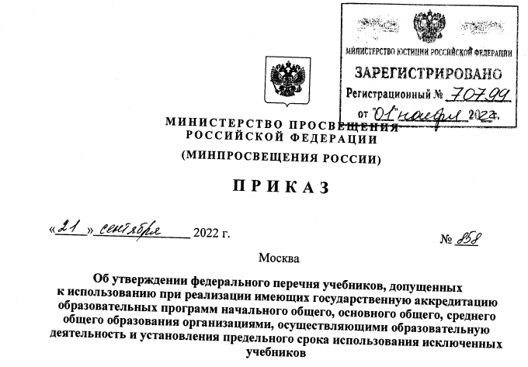

Федеральный перечень учебников.
Приказ № 858 от 21.09.2022
Федеральный перечень учебников содержит 3 приложения
Учебники, входящие по состоянию на 31 декабря 2022 года в федеральный перечень учебников, допускаются к использованию на срок действия экспертных заключений (пять лет)*
*Федеральный закон «О внесении изменений в Федеральный закон «Об образовании в Российской Федерации» от 24.09.2022 № 371-ФЗ
Ссылка на приказ: https://clck.ru/32YecN

Slide 3

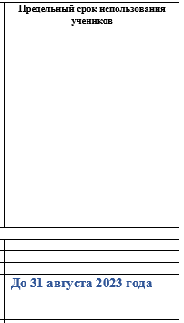

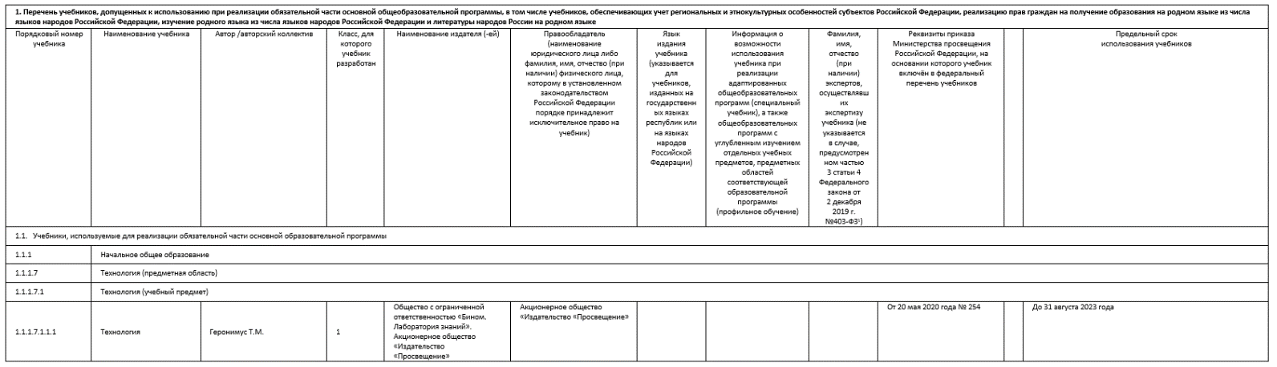
ФПУ – 2022. Приказ № 858 от 21.09.2022
Приложение № 2. На что обратить внимание
Предельные сроки использования для каждого учебника, из ранее действовавшего ФПУ (Приказ Минпросвещения России № 254 от 20.05.2020 с изменениями, внесёнными Приказом № 766 от 23.12.2020)

Slide 4




ФПУ – 2022. Приказ № 858 от 21.09.2022
Приложение № 2
Предельные сроки использования учебников зависят от года изучения предмета
Год изучения предмета
1 год изучения
предмета
2 год изучения
предмета
4 год изучения
предмета
3 год изучения
предмета
До 31 августа 2023 года
До 31 августа 2024 года
До 31 августа 2025 года
До 31 августа 2026 года
Предельный срок использования

Slide 5
Статус учебных пособий
Использование учебных пособий закреплено Федеральным законом «Об образовании в Российской Федерации» и
Федеральными государственными образовательными стандартами
№ 273-ФЗ «Об образовании в Российской Федерации»
Федеральные государственные образовательные стандарты
Статья 18. Печатные и электронные образовательные и информационные ресурсы
4. Организации, осуществляющие образовательную деятельность по имеющим государственную аккредитацию образовательным программам начального общего, основного общего, среднего общего образования, для использования при реализации указанных образовательных программ используют:
2) учебные пособия, выпущенные организациями, входящими в перечень организаций, осуществляющих выпуск учебных пособий …
36.1¹. Организация должна предоставлять не менее одного учебника и (или) учебного пособия в печатной форме, … на каждого обучающегося по учебным предметам: русский язык, математика, окружающий мир, литературное чтение, иностранные языки, а также не менее одного учебника и (или) учебного пособия в печатной и (или) электронной форме, … на каждого обучающегося по иным учебным предметам (дисциплинам, курсам) входящим как в обязательную часть учебного плана указанной программы, так и в часть, формируемую участниками образовательных отношений.
Статья 35. Пользование учебниками, учебными пособиями, средствами обучения и воспитания
2. Обеспечение учебниками и учебными пособиями, а также учебно-методическими материалами, средствами обучения и воспитания организаций, осуществляющих образовательную деятельность по основным образовательным программам, в пределах федеральных государственных образовательных стандартов … осуществляется за счет бюджетных ассигнований федерального бюджета, бюджетов субъектов Российской Федерации и местных бюджетов.
37.3². Организация должна предоставлять не менее одного учебника и (или) учебного пособия в печатной форме, … на каждого обучающегося по учебным предметам: русский язык, математика, физика, химия, биология, литература, география, история, обществознание, иностранные языки, информатика, а также не менее одного учебника и (или) учебного пособия в печатной и (или) электронной форме, … на каждого обучающегося по иным учебным предметам (дисциплинам, курсам), входящим как в обязательную часть учебного плана указанной программы, так и в часть, формируемую участниками образовательных отношений.
Приказ Министерства просвещения РФ от 18 июля 2022 г. № 569
Приказ Министерства просвещения РФ от 18 июля 2022 г. № 568

Slide 6








ФГОС- 2021. УМК «Технология. 1-4» (система «Перспектива»)
В комплект входят учебные пособия, рабочие тетради, методические пособия
Методика изучения курса технологии подробно изложена в методических пособиях по каждому классу.
Методические пособия в электронном виде можно найти на сайте издательства.
1 класс: https://catalog.prosv.ru/attachment/650a84ba76331ac3d8720280a4106f8ac053405a.pdf
2 класс:
https://catalog.prosv.ru/attachment/e207dd3e42abda4915d263fc63b470d36ad7508c.pdf
3 класс:
https://catalog.prosv.ru/attachment/c476ce2a6868371042cfbd027b15a7775da02c57.pdf
4 класс:
https://catalog.prosv.ru/attachment/65b34e977487bbfcdfc922d734357afad70e2047.pdf

Slide 7
Цель курса "ТЕХНОЛОГИЯ"
Основной целью предмета является успешная социализация обучающихся, формирование у них функциональной грамотности на базе освоения культурологических и конструкторско-технологических знаний (о рукотворном мире и общих правилах его создания в рамках исторически меняющихся технологий) и соответствующих им практических умений, представленных в содержании учебного предмета.
ПРИМЕРНАЯ РАБОЧАЯ ПРОГРАММА НАЧАЛЬНОГО ОБЩЕГО ОБРАЗОВАНИЯ. ТЕХНОЛОГИЯ
Одобрена решением федерального учебно-методического объединения по общему образованию, протокол 3/21 от 27.09.2021 г.

Slide 8
Цель предметной линии «Технология» УМК «Перспектива»
Цели изучения технологии в начальной школе:
приобретение первоначального опыта практической преобразовательной и творческой деятельности на основе формирования у учащихся функциональной грамотности на базе освоения культурологических и конструкторско-технологических знаний (о рукотворном мире и общих правилах его создания в рамках исторически меняющихся технологий) и соответствующих им практических умений;
овладения технологическими знаниями, технико-технологическими умениями и проектной деятельностью;
социализация учащихся, формирование у них значимых личностных качеств (потребность познавать и исследовать неизвестное, активность, инициативность, самостоятельность, самоуважение и самооценка);
приобретение личного опыта как основы обучения и познания и обогащение жизненно-практического представления о профессиональной деятельности человека;
формирование позитивного эмоционально-ценностного отношения к труду и людям труда.

Slide 9
Особенности содержания курса в «Примерной программе начального общего образования «Технология»
Особенности содержания курса в «Примерной программе начального общего образования «Технология» (для 1-4 классов образовательных организаций)»:
обозначены четыре основных модуля курса «Технология»:
Технологии, профессии и производства
Технологии ручной обработки материалов
Конструирование и моделирование
Информационно-коммуникативные технологии
- содержание каждого класса представлено по данным модулям;
указано примерное (приблизительное) количество часов на изучение каждого модуля в каждом классе;
в конце программы каждого класса дан перечень универсальных учебных действий для данного класса;
в отдельных разделах представлены «Планируемые результаты освоения учебного предмета «Технология» на уровне начального общего образования», «Тематическое планирование»;
- новые понятия – «робототехника», «робот».

Slide 10
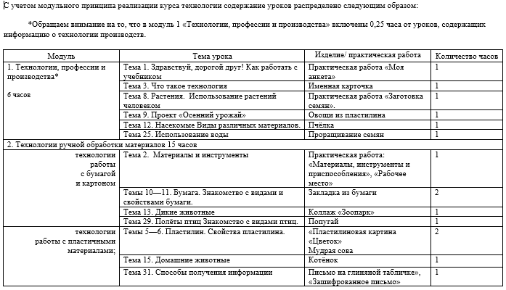
Основные модули курса "Технология"

Slide 11

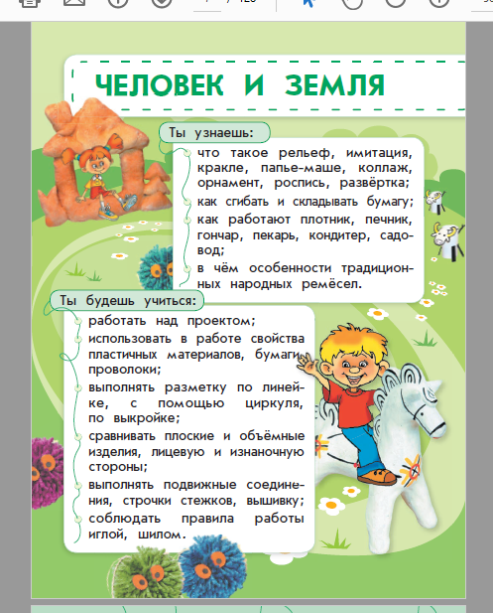
Основные модули курса «Технология»
1 класс 2 класс

Slide 12


Основные модули курса «Технология»
3 класс 4 класс

Slide 13
1. Технологии, профессии, производства
Разнообразие предметов рукотворного мира
1 класс
2 класс
3 класс
4 класс
декоративно-прикладное искусство;
народное творчество
изготовление предметов на промышленных предприятиях
предметы и объекты современной городской среды: архитектурные объекты, транспорт, садово-парковое искусство, театр
разнообразие предметов быта
определение назначения, описание внешних признаков
Рукотворный мир как результат труда человека

Slide 14
1. Технологии, профессии, производства
Разнообразие предметов рукотворного мира
Элементарные общие правила создания предметного мира
Удобство | Эстетическая выразительность | Прочность | Гармония предметов и окружающей среды

Slide 15
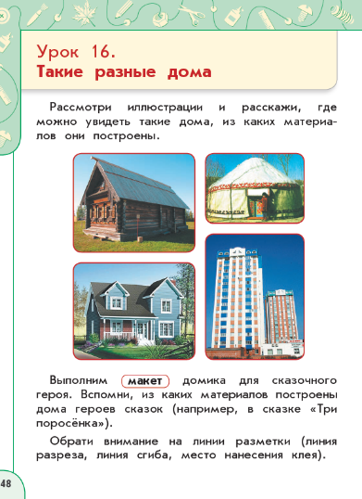
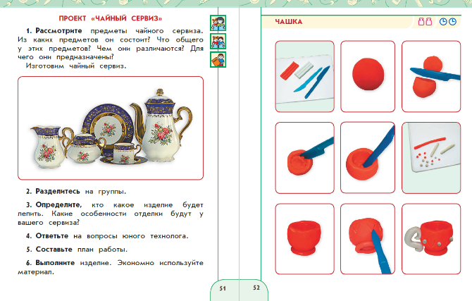
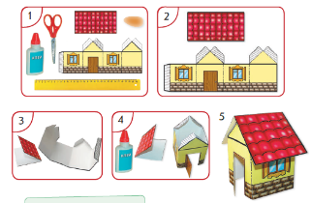
1. Технологии, профессии, производства
Разнообразие предметов рукотворного мира
1 класс

Slide 16
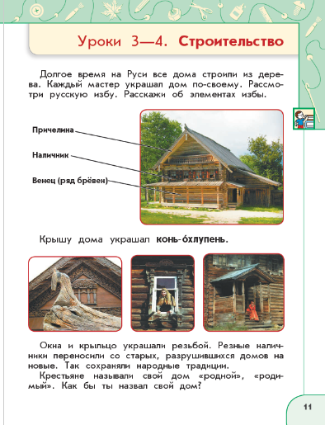
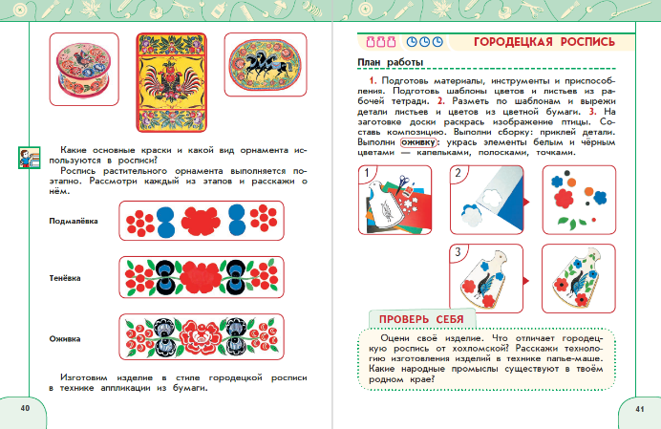
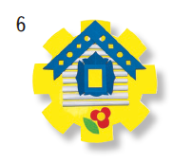
1. Технологии, профессии, производства
Разнообразие предметов рукотворного мира
2 класс

Slide 17
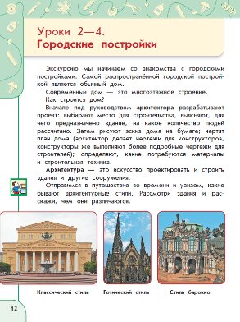
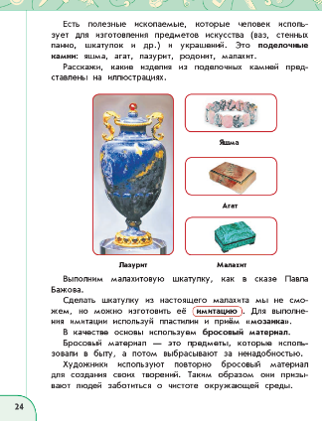
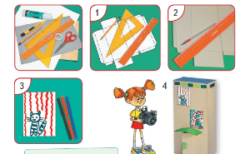
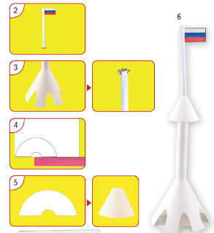
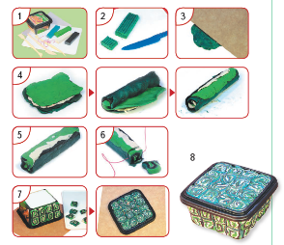
1. Технологии, профессии, производства
Разнообразие предметов рукотворного мира
3 класс
4 класс

Slide 18
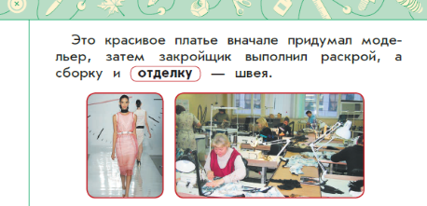
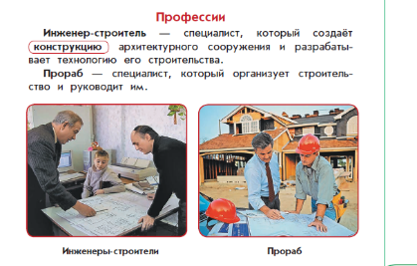
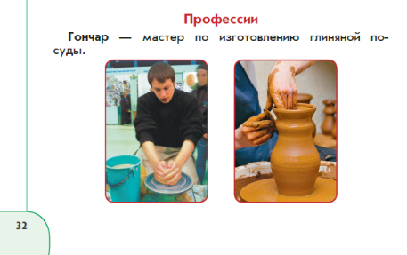
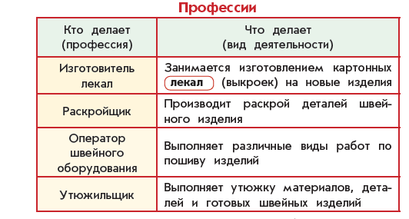
1. Технологии, профессии, производства
Профессии
1 класс
3 класс
2 класс
4 класс

Slide 19
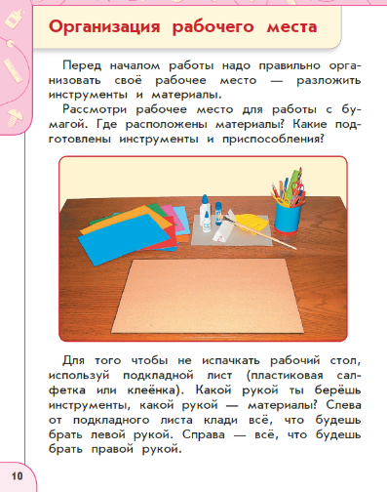
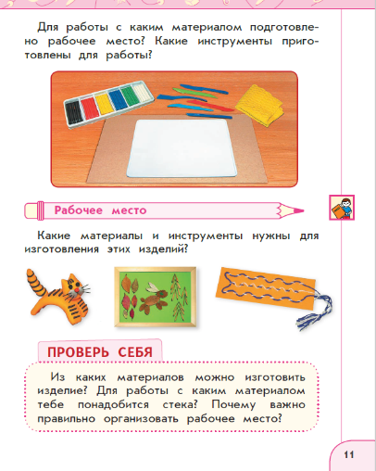
1. Технологии, профессии, производства
Организация рабочего места
1 класс

Slide 20
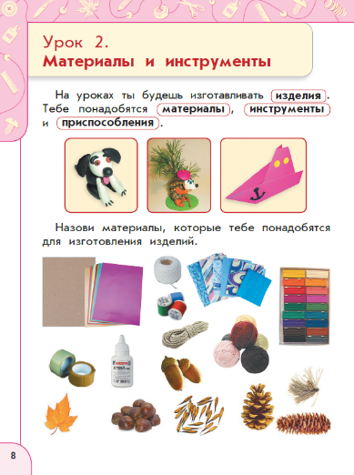
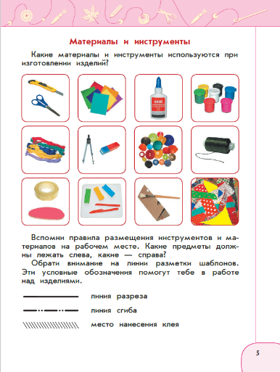
1. Технологии, профессии, производства
Материалы
1 класс
2 класс

Slide 21
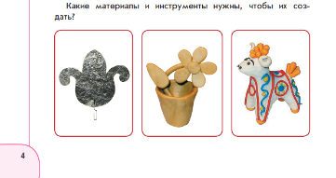
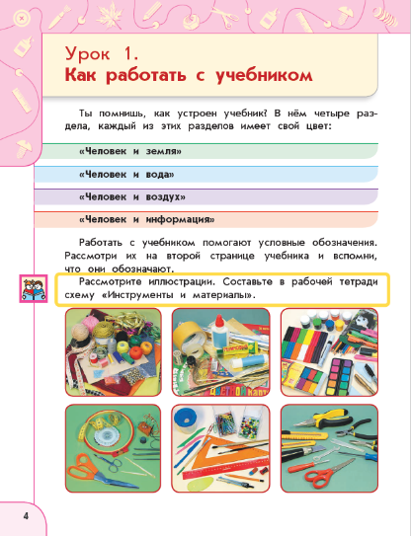
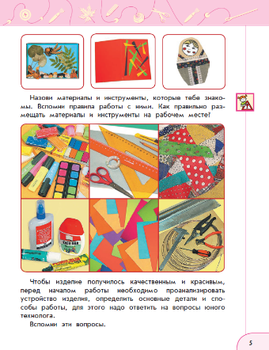
1. Технологии, профессии, производства
Материалы
3 класс
4 класс

Slide 22
1. Технологии, профессии, производства
Общий технологический процесс
1
Анализ устройства и назначения изделия
2
Выстраивание последовательности практических действий и технологических операций
3
Подбор материалов и инструментов
4
Экономная разметка
5
Обработка с целью получения деталей
6
Сборка, отделка изделия
7
Проверка изделия в действии, внесение необходимых дополнений и изменений

Slide 23
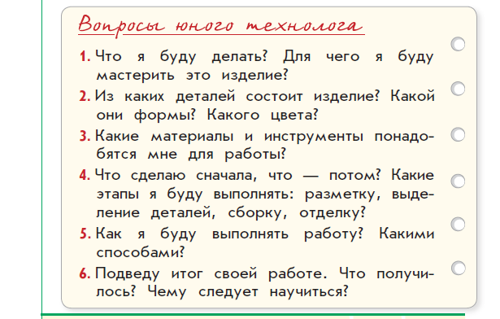
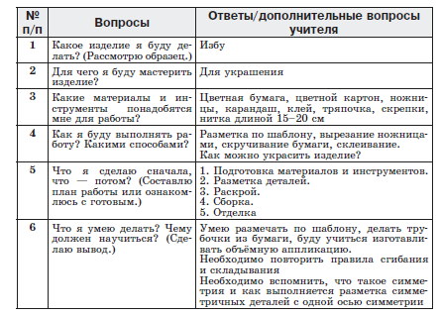
1. Технологии, профессии, производства
Общий технологический процесс. Анализ изделия. Планирование
1-4 классы

Slide 24
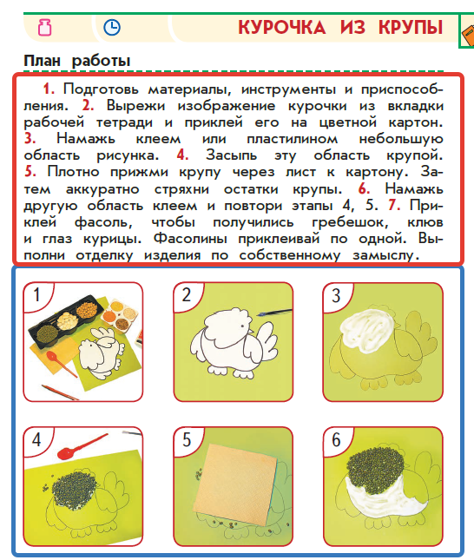
1. Технологии, профессии, производства
Общий технологический процесс. Анализ изделия. Планирование
Текстовый план
Слайдовый план

Slide 25

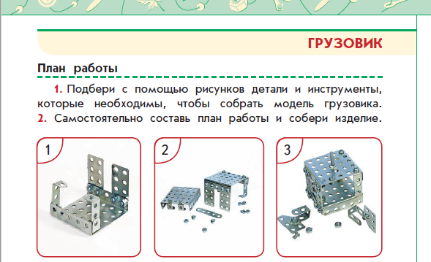
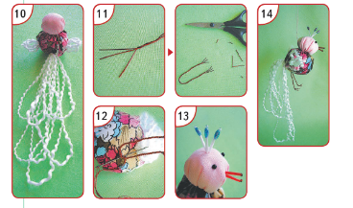
1. Технологии, профессии, производства
Общий технологический процесс. Анализ изделия. Планирование
Самостоятельное составление плана по слайдам
3 класс
4 класс

Slide 26
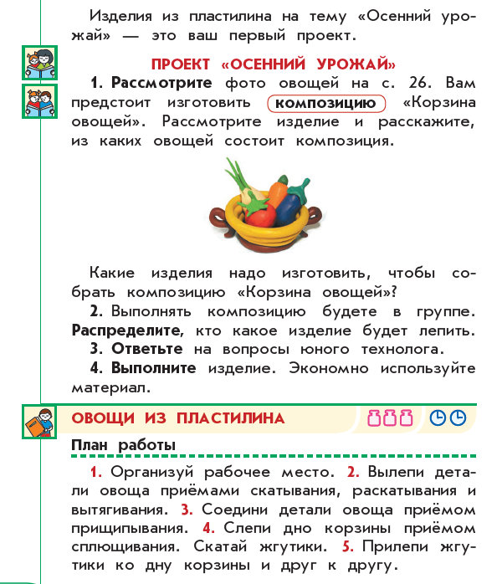
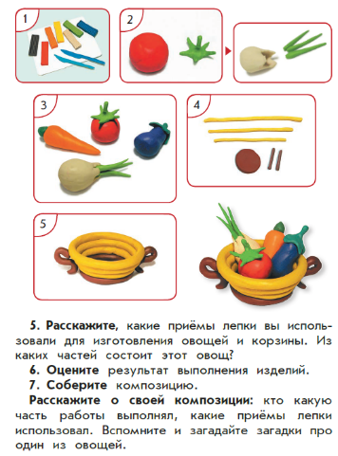
1. Технологии, профессии, производства
Проектная деятельность
1 класс

Slide 27
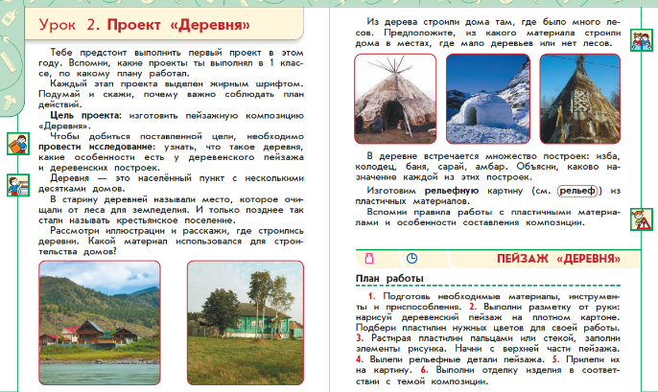
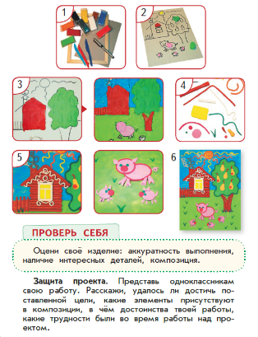
1. Технологии, профессии, производства
Проектная деятельность
2 класс

Slide 28
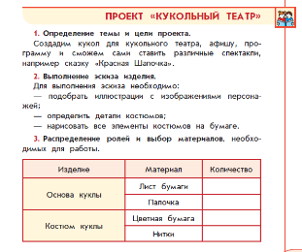

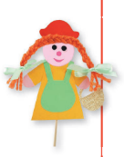

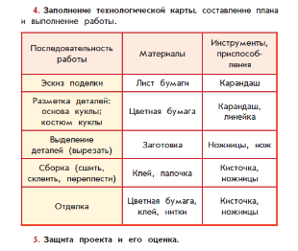


1. Технологии, профессии, производства
Проектная деятельность
3 класс

Slide 29
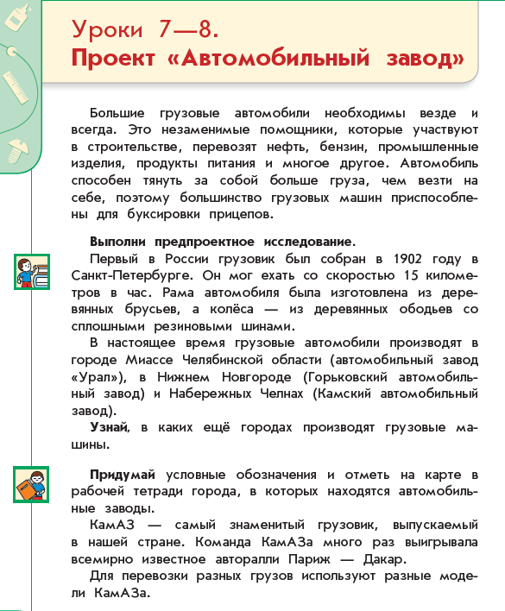
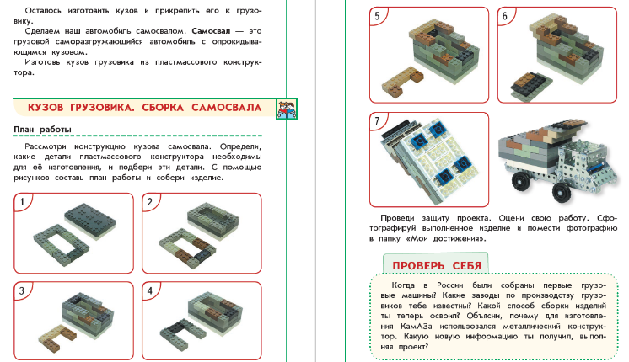
1. Технологии, профессии, производства
Проектная деятельность
4 класс

Slide 30
2. Технологии ручной обработки материалов
1) технологии работы с бумагой и картоном;
2) технологии работы с пластичными материалами;
3) технологии работы с природным материалом;
4) технологии работы с текстильными материалами;
5) технологии работы с другими доступными материалами*.
*Например, пластик, поролон, фольга, солома и др.

Slide 31
2. Технологии ручной обработки материалов
Элементы материаловедения
Природные материалы
растительные (листья, цветы, семена, плоды деревьев, веточки)
минеральные (камешки, ракушки, яичная скорлупа)
Бумажные материалы
разновидности бумаги (цветная, бархатная, калька, копировальная, журнальная, перелётная, картон)
Пластичные материалы
пластилин
солёное тесто
Текстильные материалы
Бросовые материалы
ткань, вата, нитки, канаты и др.
пластмассы, поролон, пенопласт, полуфабрикаты (картонные трубки, коробки, пластмассовые капсулы, крышки, катушки и т.д.)

Slide 32
2. Технологии ручной обработки материалов
Элементы материаловедения
Материалы, их практическое применение в жизни, физические и технологические свойства.
Выбор материалов по их свойствам в зависимости от назначения изделия.
Подготовка материалов к работе.
Бережное использование и экономное расходование материалов.
Способы обработки материалов.
Подбор инструментов для работы с материалами.
Технологические операции ручной обработки материалов.

Slide 33
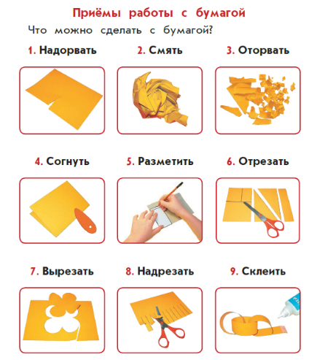
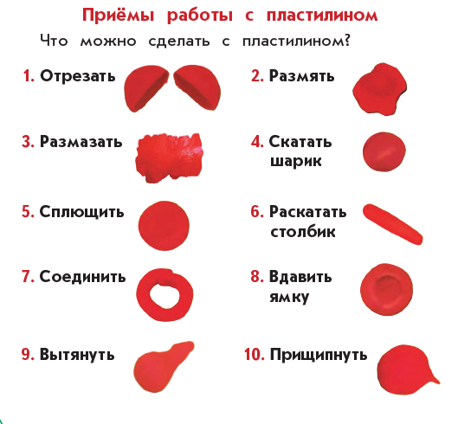
2. Технологии ручной обработки материалов
Приемы работы
1 класс

Slide 34
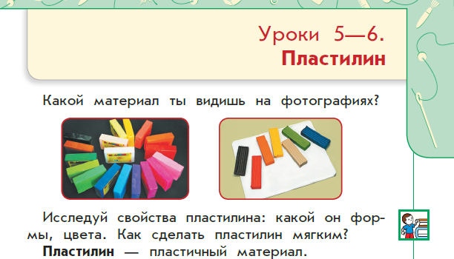
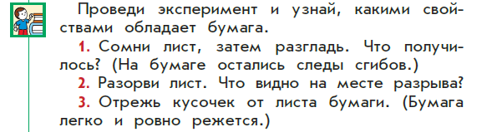
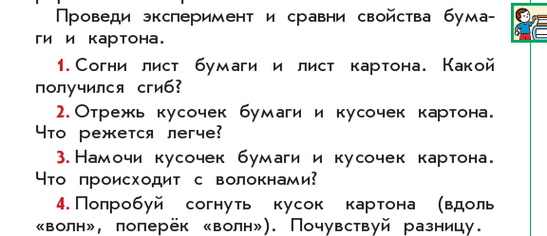
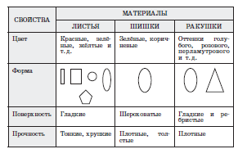
2. Технологии ручной обработки материалов
Свойства материалов
1 класс

Slide 35
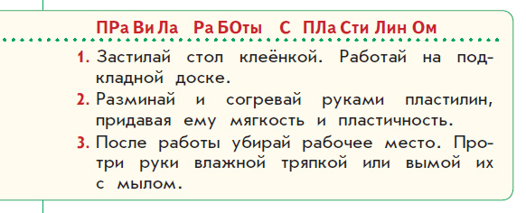
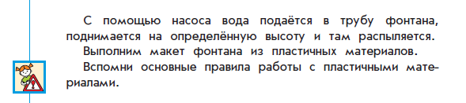
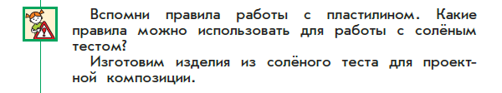
2. Технологии ручной обработки материалов
Правила работы с материалом
1 класс
3 класс
2 класс

Slide 36

2. Технологии ручной обработки материалов
Технологические операции ручной обработки материалов

Slide 37

2. Технологии ручной обработки материалов
Технологические операции ручной обработки материалов

Slide 38




2. Технологии ручной обработки материалов
Разметка
1 класс
2 класс
4 класс

Slide 39

2. Технологии ручной обработки материалов
Технологические операции ручной обработки материалов
ВЫДЕЛЕНИЕ ДЕТАЛЕЙ

Slide 40



2. Технологии ручной обработки материалов
Технологические операции ручной обработки материалов
ВЫДЕЛЕНИЕ ДЕТАЛЕЙ
1 класс

Slide 41

2. Технологии ручной обработки материалов
Технологические операции ручной обработки материалов
ФОРМООБРАЗУЮЩИЕ ОПЕРАЦИИ

Slide 42




2. Технологии ручной обработки материалов
Технологические операции ручной обработки материалов
ФОРМООБРАЗУЮЩИЕ ОПЕРАЦИИ
1 класс

Slide 43



2. Технологии ручной обработки материалов
Технологические операции ручной обработки материалов
ФОРМООБРАЗУЮЩИЕ ОПЕРАЦИИ
4 класс
2 класс

Slide 44

2. Технологии ручной обработки материалов
Технологические операции ручной обработки материалов
СБОРОЧНЫЕ ОПЕРАЦИИ

Slide 45



2. Технологии ручной обработки материалов
Технологические операции ручной обработки материалов
СБОРОЧНЫЕ ОПЕРАЦИИ

Slide 46


2. Технологии ручной обработки материалов
Технологические операции ручной обработки материалов
СБОРОЧНЫЕ ОПЕРАЦИИ
2 класс
3 класс

Slide 47

2. Технологии ручной обработки материалов
Технологические операции ручной обработки материалов
ОТДЕЛОЧНЫЕ ОПЕРАЦИИ

Slide 48




2. Технологии ручной обработки материалов
Технологические операции ручной обработки материалов
ОТДЕЛОЧНЫЕ ОПЕРАЦИИ

Slide 49


2. Технологии ручной обработки материалов
Технологические операции ручной обработки материалов
ОТДЕЛОЧНЫЕ ОПЕРАЦИИ

Slide 50




2. Технологии ручной обработки материалов
Чертежная грамота
2 класс

Slide 51


2. Технологии ручной обработки материалов
Чертежная грамота
3 класс

Slide 52



2. Технологии ручной обработки материалов
Чертежная грамота
3 класс
4 класс

Slide 53
3. Конструирование и моделирование
1) работа с «Конструктором»*;
2) конструирование и моделирование из бумаги, картона, пластичных материалов, природных и текстильных материалов;
3) робототехника*.
Звёздочками отмечены модули, включённые в Приложение № 1 к Федеральному государственному образовательному стандарту начального общего образования с пометкой: «с учётом возможностей материально-технической базы образовательной организации».

Slide 54
3. Конструирование и моделирование
Виды учебного конструирования:
конструирование по образцу (или по предмету) – точное воспроизведение образца, который представлен учителем;
конструирование по модели – модель – ориентир в работе, но не даёт такого наглядного и подробного представления об устройстве, ребёнок должен выявить его самостоятельно путём мысленного анализа (узоры из квадратов)
конструирование по заданным условиям; проектирование – образец, как объект копирования отсутствует, предлагается набор условий

Slide 55

3. Конструирование и моделирование

Slide 56






3. Конструирование и моделирование
КОНСТРУКЦИЯ
1 класс

Slide 57


3. Конструирование и моделирование
2 класс

Slide 58


3. Конструирование и моделирование
3 класс

Slide 59


3. Конструирование и моделирование
Робототехника
4 класс

Slide 60

3. Конструирование и моделирование
Робототехника
4 класс

Slide 61

4. Информационно-коммуникативные технологии

Slide 62


4. Информационно-коммуникативные технологии
1 класс
2 класс

Slide 63


4. Информационно-коммуникативные технологии
3 класс
4 класс

Slide 64

4. Информационно-коммуникативные технологии
1 класс

Slide 65


4. Информационно-коммуникативные технологии
4 класс

Slide 66


4. Информационно-коммуникативные технологии
2 класс

Slide 67


4. Информационно-коммуникативные технологии
4 класс

Slide 68

4. Информационно-коммуникативные технологии
1 класс

Slide 69

4. Информационно-коммуникативные технологии
3 класс

Slide 70

4. Информационно-коммуникативные технологии
4 класс

Slide 71



Методическая поддержка перехода на обновлённые ФГОС
Методические письма по использованию учебников, соответствующих ФГОС 2009, 2010, в условиях перехода на ФГОС 2021
Видеолекции
Рекомендации дополнительных учебных пособий и цифровых ресурсов
Курсы повышения квалификации
Больше информации
https://uchitel.club/fgos

Slide 72




Контакты
Издательство «Просвещение»
127473, Москва, ул. Краснопролетарская, д.16, стр.3, подъезд 8
Тел.: 8 (495) 789 30 40
Самые интересные онлайн - мероприятия
https://lbz.ru/video/ https://uchitel.club/events/
Телеграм-канал
«В Союзе с будущим. Начальная школа»
Актуальное расписание вебинаров lbz.ru
Вконтакте
ООО «Просвещение-Союз»
Отдел внедрения развивающего обучения и новых продуктов «Просвещение-Союз»
Методист: Сидунова Марина Алексеевна
Контакты:
Msidunova@prosv.ru
+7(495) 789 30 40 доб. 4180
Интернет-магазин:
https://shop.prosv.ru/

Slide 73

Группа компаний «Просвещение»
Адрес: 127473, г. Москва, ул. Краснопролетарская, д. 16, стр. 3, подъезд 8, бизнес-центр «Новослободский»
Горячая линия: vopros@prosv.ru
Все права защищены. Никакая часть презентации не может быть воспроизведена в какой бы то ни было форме и какими бы то ни было средствами, включая размещение в Интернете и в корпоративных сетях, а также запись в память ЭВМ, для частного или публичного использования, без письменного разрешения владельца авторских прав. © АО «Издательство «Просвещение», 2022г.

